Slide 1


TECH ELECTRONICS
Logo Sistema
Logo Empresa

Slide 2


TECH ELECTRONICS
Gil Hernández Eduardo José
Montenegro Martin Julián Alcides
Caballero Rodríguez John Fredy
Fandiño Hernández Angie Natalia
Servicio Nacional de Aprendizaje –SENA, Centro de Electricidad Electrónica y Telecomunicaciones
Técnico en Programación de Software - TPS, Primer Trimestre
Instructor Albeiro Ramos Bogotá, 25 de marzo de 2023

Slide 3

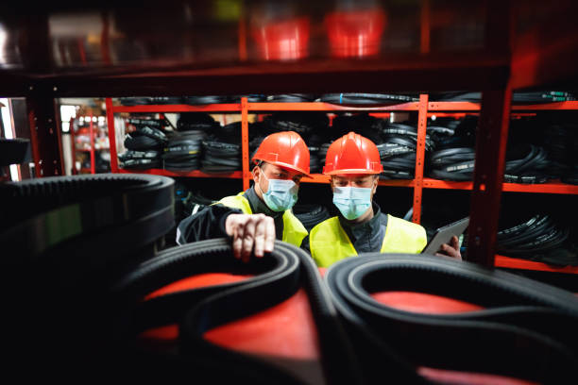

Descripción del proyecto
Se propone la implementación de un software integral dirigido a una empresa especializada en la fabricación y venta de productos de caucho, como guantes y botas. El objetivo principal es modernizar y agilizar la gestión de la empresa mediante una plataforma en línea que permita a los usuarios realizar compras de manera fácil y eficiente, además de optimizar las tareas administrativas internas.
Características Principales:
Tienda Online:
Los usuarios tendrán acceso a una tienda virtual que ofrece una experiencia de compra intuitiva y segura.
Se podrán visualizar los productos con descripciones detalladas, imágenes y precios.
El proceso de compra incluirá un carrito de compras para agregar o eliminar productos antes de finalizar la transacción.
Roles de Usuario:
Rol de Usuario:
Los clientes podrán registrarse, iniciar sesión y actualizar su perfil.
Podrán realizar pedidos, seleccionar métodos de pago y recibir confirmaciones de compra.
Rol de Administrador:
Acceso a un panel de control (dashboard) para gestionar usuarios, productos, inventario y facturas. Posibilidad de agregar, modificar o eliminar productos y actualizar el inventario. Generación de informes y estadísticas para análisis empresarial.

Slide 4

Descripción del proyecto
El sistema mantendrá un registro actualizado del inventario, evitando errores y asegurando la disponibilidad de productos.
Alertas automáticas para productos con inventario bajo o agotado.
Proceso de Pago:
Integración de métodos de pago seguros y populares para facilitar transacciones en línea.Confirmación inmediata de pagos exitosos y generación automática de facturas.
Información Institucional:
Página informativa con detalles sobre la empresa, sus valores y políticas.
Formulario de contacto para consultas y soporte técnico.
Beneficios Esperados:
-Mayor accesibilidad para los clientes a través de una plataforma en línea.
-Reducción de errores en la gestión de inventario y facturación.
-Mejora en la eficiencia administrativa mediante un panel de control centralizado.
-Incremento en las ventas gracias a la comodidad de la tienda virtual.

Slide 5


Propuesta de Solución: Sistema Integral de Gestión y Tienda Online para Optimizar Procesos Empresariales
Logo Sistema
Logo Empresa
Faproltex busca transformar su operación mediante un Sistema de Gestión y Tienda Online. Este sistema reemplazará la gestión manual del inventario, ofreciendo una plataforma digital para la administración eficiente de productos y brindando a los usuarios una experiencia de compra en línea.
Automatización del Inventario:
Digitalización del control de inventario para eliminar registros manuales.
Alertas automáticas para mantener niveles óptimos de stock.
Tienda Online Intuitiva:
Desarrollo de una plataforma virtual con detalles de productos, carrito de compras y opciones de pago seguras.
Confirmación instantánea de transacciones y generación automática de facturas.
Gestión de Usuarios:
Creación de perfiles para clientes, permitiendo un seguimiento de compras y actualización de datos.
Panel Administrativo:
Dashboard centralizado para administradores, facilitando la gestión de usuarios, productos e inventario.
Con esta solución, [Nombre de la Empresa] optimizará sus procesos, mejorará la precisión en la gestión de inventario y proporcionará a los clientes una experiencia de compra eficiente y segura en línea.

Slide 6
Requerimientos Funcionales
Logo Sistema
Logo Empresa
Número de requisito | RF 1
Nombre de requisito | Permitir registro de usuario
Tipo | X Requisito ☐ Restricción
Fuente del requisito | Documento del proyecto
Prioridad del requisito | X Alta/Esencial ☐ Media/Deseado ☐ Baja/ Opcional
Descripción del requisito | A través de este proceso, los usuarios podrán crear perfiles personalizados que les permitirán gestionar sus compras, recibir facturas, seleccionar métodos de pago preferidos y mantener actualizada su información.
Número de requisito | RF 2
Nombre de requisito | Permitir que el usuario inicie sesión
Tipo | X Requisito | ☐ Restricción
Fuente del requisito | Documento del proyecto
Prioridad del requisito | X Alta/Esencial | ☐ Media/Deseado | ☐ Baja/ Opcional
Descripción del requisito | A través de este proceso, los usuarios podrán crear perfiles personalizados que les permitirán gestionar sus compras, recibir facturas, seleccionar métodos de pago preferidos y mantener actualizada su información.
Número de requisito | RF 3
Nombre de requisito | Recordar contraseña
Tipo | X Requisito | ☐ Restricción
Fuente del requisito | Documento del proyecto
Prioridad del requisito | X Alta/Esencial | ☐ Media/Deseado | ☐ Baja/ Opcional
Descripción del requisito | La funcionalidad de recuperación de contraseña es esencial para ofrecer a los usuarios una experiencia sin problemas en nuestra plataforma de tienda en línea. Este requisito funcional permite a los usuarios restablecer su contraseña en caso de olvido
Número de requisito | RF 4
Nombre de requisito | Almacenar login de usuario
Tipo | X Requisito | ☐ Restricción
Fuente del requisito | Documento del proyecto
Prioridad del requisito | X Alta/Esencial | ☐ Media/Deseado | ☐ Baja/ Opcional
Descripción del requisito | se enfoca en la seguridad y eficiencia del proceso de inicio de sesión en nuestra plataforma de tienda en línea. La función de almacenamiento de credenciales de usuario permite que los usuarios que lo deseen guarden de manera segura sus credenciales de inicio de sesión en el dispositivo utilizado

Slide 7
Requerimientos Funcionales
Logo Sistema
Logo Empresa
Número de requisito | RF 5
Nombre de requisito | Ver perfil de usuario
Tipo | X Requisito
Fuente del requisito | Documento del proyecto
Prioridad del requisito | ☐ Alta/Esencial
Descripción del requisito | es esencial para proporcionar a los usuarios una experiencia personalizada y la capacidad de gestionar su información en nuestra plataforma de tienda en línea. Esta funcionalidad permite a los usuarios acceder y revisar la información asociada con su cuenta
Número de requisito | RF 6
Nombre de requisito | Actualizar datos
Tipo | X Requisito
Fuente del requisito | Documento del proyecto
Prioridad del requisito | X Alta/Esencial
Descripción del requisito | se refiere a la capacidad del sistema para permitir a los usuarios modificar y actualizar información existente de manera precisa y eficiente. Este proceso implica la revisión y modificación de datos almacenados en la base de datos del sistema
Número de requisito | RF 7
Nombre de requisito | Guardar datos
Tipo | X Requisito
Fuente del requisito | Documento del proyecto
Prioridad del requisito | X Alta/Esencial
Descripción del requisito | Se refiere a la capacidad del sistema para capturar, validar y almacenar información ingresada por los usuarios de manera efectiva y segura. Este proceso implica la creación de mecanismos que permitan a los usuarios introducir datos a través de interfaces de usuario designadas
Número de requisito | RF 8
Nombre de requisito | Ver catálogos de productos
Tipo | X Requisito
Fuente del requisito | Documento del proyecto
Prioridad del requisito | X Alta/Esencial
Descripción del requisito | se refiere a la capacidad del sistema para permitir a los usuarios explorar y acceder a información detallada sobre los productos disponibles. Este proceso implica la implementación de una interfaz que facilite la búsqueda

Slide 8
Requerimientos Funcionales
Logo Sistema
Logo Empresa
Número de requisito | RF 9
Nombre de requisito | Guates de látex
Tipo | X Requisito | ☐ Restricción
Fuente del requisito | Documento del proyecto
Prioridad del requisito | ☐ Alta/Esencial | X Media/Deseado | ☐ Baja/ Opcional
Descripción del requisito | se refiere a la capacidad del sistema para gestionar y presentar información específica sobre guantes de látex dentro de un catálogo o sistema relacionado
Número de requisito | RF 10
Nombre de requisito | Botas de látex
Tipo | X Requisito | ☐ Restricción
Fuente del requisito | Documento del proyecto
Prioridad del requisito | ☐ Alta/Esencial | X Media/Deseado | ☐ Baja/ Opcional
Descripción del requisito | se centra en la capacidad del sistema para gestionar y presentar información específica sobre botas fabricadas con látex en un catálogo o sistema relacionado.
Número de requisito | RF 11
Nombre de requisito | Descripción del Requisito Funcional productos
Tipo | X Requisito | ☐ Restricción
Fuente del requisito | Documento del proyecto
Prioridad del requisito | X Alta/Esencial | ☐ Media/Deseado | ☐ Baja/ Opcional
Descripción del requisito | aborda la necesidad del sistema de gestionar, mostrar y proporcionar información relevante sobre una variedad de productos dentro de un catálogo o sistema similar.
Número de requisito | RF 12
Nombre de requisito | Comprar producto
Tipo | X Requisito | ☐ Restricción
Fuente del requisito | Documento del proyecto
Prioridad del requisito | X Alta/Esencial | ☐ Media/Deseado | ☐ Baja/ Opcional
Descripción del requisito | El requisito funcional "Comprar Producto" se refiere a la capacidad del sistema para permitir a los usuarios realizar transacciones de compra de productos de manera segura y eficiente. Este proceso involucra la implementación de funcionalidades

Slide 9
Requerimientos Funcionales
Logo Sistema
Logo Empresa
Número de requisito | RF 13
Nombre de requisito | Agregar otro producto en el carrito de compras
Tipo | X Requisito | ☐ Restricción
Fuente del requisito | Documento del proyecto
Prioridad del requisito | ☐ Alta/Esencial | X Media/Deseado | ☐ Baja/ Opcional
Descripción del requisito | se refiere a la capacidad del sistema para permitir a los usuarios incluir un nuevo producto en su carrito de compras existente durante una sesión de compra.
Número de requisito | RF 14
Nombre de requisito | Quitar producto
Tipo | X Requisito | ☐ Restricción
Fuente del requisito | Documento del proyecto
Prioridad del requisito | ☐ Alta/Esencial | X Media/Deseado | ☐ Baja/ Opcional
Descripción del requisito | se refiere a la capacidad del sistema para permitir a los usuarios eliminar un producto específico de su carrito de compras durante una sesión de compra. Esta funcionalidad es esencial para dar a los usuarios control sobre la composición final de su compra

Slide 10
Requerimientos Funcionales
Logo Sistema
Logo Empresa
Número de requisito | RF 15
Nombre de requisito | Método de pago a elegir
Tipo | X Requisito | ☐ Restricción
Fuente del requisito | Documento del proyecto
Prioridad del requisito | X Alta/Esencial | ☐ Media/Deseado | ☐ Baja/ Opcional
Descripción del requisito | se refiere a la capacidad del sistema para ofrecer a los usuarios la posibilidad de seleccionar entre varios métodos de pago al realizar una transacción.
Número de requisito | RF 16
Nombre de requisito | Confirmar datos de pago
Tipo | X Requisito | ☐ Restricción
Fuente del requisito | Documento del proyecto
Prioridad del requisito | X Alta/Esencial | ☐ Media/Deseado | ☐ Baja/ Opcional
Descripción del requisito | Se refiere a la capacidad del sistema para solicitar y validar la información de pago proporcionada por los usuarios antes de finalizar una transacción. Esta funcionalidad es esencial para garantizar la precisión de los datos y la seguridad de la transacción.
Número de requisito | RF 17
Nombre de requisito | Realizar Pago
Tipo | X Requisito | ☐ Restricción
Fuente del requisito | Documento del proyecto
Prioridad del requisito | X Alta/Esencial | ☐ Media/Deseado | ☐ Baja/ Opcional
Descripción del requisito | capacidad del sistema para llevar a cabo la transacción financiera y completar el proceso de compra después de que los usuarios hayan confirmado la información de pago.

Slide 11
Requerimientos Funcionales
Logo Sistema
Logo Empresa
Número de requisito | RF 18
Nombre de requisito | Confirmar pago
Tipo | X Requisito | ☐ Restricción
Fuente del requisito | Documento del proyecto
Prioridad del requisito | X Alta/Esencial | ☐ Media/Deseado | ☐ Baja/ Opcional
Descripción del requisito | capacidad del sistema para validar y confirmar que la transacción financiera ha sido procesada con éxito después de que los usuarios hayan realizado el pago. Esta funcionalidad es esencial para proporcionar a los usuarios la certeza de que la transacción
Número de requisito | RF 19
Nombre de requisito | Mi historial de compras
Tipo | X Requisito | ☐ Restricción
Fuente del requisito | Documento del proyecto
Prioridad del requisito | X Alta/Esencial | ☐ Media/Deseado | ☐ Baja/ Opcional
Descripción del requisito | El sistema para proporcionar a los usuarios un registro completo y accesible de sus transacciones anteriores. Este historial de compras permite a los usuarios revisar y rastrear sus compras pasadas, facilitando la gestión, referencia y seguimiento de sus actividades de compra
Número de requisito | RF 20
Nombre de requisito | Descargar historial de compra
Tipo | X Requisito | ☐ Restricción
Fuente del requisito | Documento del proyecto
Prioridad del requisito | X Alta/Esencial | ☐ Media/Deseado | ☐ Baja/ Opcional
Descripción del requisito | . es una herramienta valiosa que brinda a los usuarios la capacidad de acceder y guardar de manera local un registro detallado de todas sus transacciones previas en nuestra plataforma de tienda en línea.

Slide 12
Requerimientos Funcionales
Logo Sistema
Logo Empresa
Número de requisito | RF 21
Nombre de requisito | Cerrar sesión
Tipo | X Requisito | ☐ Restricción
Fuente del requisito | Documento del proyecto
Prioridad del requisito | X Alta/Esencial | ☐ Media/Deseado | ☐ Baja/ Opcional
Descripción del requisito | es esencial para proporcionar a los usuarios un control seguro y efectivo sobre su actividad en nuestra plataforma de tienda en línea. Este requisito funcional permite a los usuarios finalizar su sesión activa, asegurando la privacidad y la protección de su cuenta al prevenir accesos no autorizados
Número de requisito | RF 22
Nombre de requisito | Validar cantidad de producto stock
Tipo | X Requisito | ☐ Restricción
Fuente del requisito | Documento del proyecto
Prioridad del requisito | X Alta/Esencial | ☐ Media/Deseado | ☐ Baja/ Opcional
Descripción del requisito | para garantizar la integridad y precisión de la información sobre el inventario de productos en nuestra plataforma de tienda en línea. Esta funcionalidad tiene como objetivo principal verificar la disponibilidad real de un producto en el stock antes de permitir su compra
Número de requisito | RF 23
Nombre de requisito | Actualizar cantidades en Inventario
Tipo | X Requisito | ☐ Restricción | Tipo
Fuente del requisito | Documento del proyecto
Prioridad del requisito | X Alta/Esencial | ☐ Media/Deseado | ☐ Baja/ Opcional
Descripción del requisito | para mantener la precisión y la integridad de la información del inventario en nuestra plataforma de tienda en línea. Esta funcionalidad permite a los administradores y usuarios autorizados ajustar las cantidades de productos disponibles en el inventario

Slide 13
Requerimientos no funcionales
Logo Sistema
Logo Empresa
Requerimientos no funcionales
RNF 1 Rendimiento: el sistema debe ser capaz de manejar grandes volúmenes de transacciones de ventas y compras de forma rápida y eficiente.
RNF 2 Fiabilidad: el sistema debe ser confiable y estar disponible en todo momento, sin interrupciones, errores o fallas que puedan afectar la continuidad del negocio.
RNF 3 Escalabilidad: el sistema debe ser capaz de manejar un aumento en el volumen de transacciones y usuarios sin afectar su rendimiento o funcionalidad.
RNF 4 Flexibilidad: el sistema debe ser flexible y adaptable a las necesidades del negocio, con la capacidad de agregar nuevas características y funcionalidades a medida que sea necesario.
RNF 5 Si el producto se llegara a acabar el usuario podría dejar la observación en el menú de contáctenos solicitando el producto para que la empresa reabastezca el producto
RNF 6 Si el producto salió averiado o no tiene la calidad por la cual la empresa es reconocida se puede dejar una nota en contáctenos por cualquiera de los canales y se le dará una respuesta en 3 días hábiles.
RNF 7 Si el usuario tiene problemas con el ingreso ya sea porque se le olvido la contraseña o tiene problemas con el correo por el momento en la versión beta se requiere que el usuario notifique en la parte de contáctenos
RNF 8 El usuario podrá pagar con varios métodos de pago si se le presenta algún problema con su pago se podrá dirigir a contáctenos y hacer el reclamo el cual se le dará respuesta en 5 días hábiles.
RNF 9 Se le garantiza al usuario el correcto tratamiento de datos bajos las normas establecidas políticas de privacidad y términos.
RNF 10 Se establece que cada transacción que se realice en la tienda web se tardara a más tardar 20 segundos.

Slide 14
Requerimientos no funcionales
Logo Sistema
Logo Empresa
Requerimientos no funcionales
RNF 11 Tiempo de carga de página: La página debe cargar completamente en menos de 3 segundos.
RNF 12 Disponibilidad 24/7: El sitio web debe estar disponible en todo momento, sin tiempo de inactividad programado.
RNF 13 Escalabilidad: El sitio debe ser capaz de manejar un aumento del 50% en el tráfico durante las ventas o promociones especiales.
RNF 14 Compatibilidad con dispositivos móviles: El sitio debe ser totalmente funcional y fácil de usar en dispositivos móviles.
RNF 15 Seguridad de pago: Todas las transacciones deben estar protegidas con cifrado SSL y cumplir con los estándares de seguridad de tarjetas de crédito.
RNF 16 Mantenimiento programado: Los mantenimientos y actualizaciones programados deben llevarse a cabo los domingos de madrugada para minimizar el impacto en los usuarios.
RNF 17 Soporte multilingüe: El sitio web debe estar disponible en al menos tres idiomas: español, inglés y francés.
RNF 18 Optimización SEO: El contenido del sitio debe estar optimizado para motores de búsqueda y lograr un ranking alto en Google.
RNF 19 Análisis de usuario: Debe implementarse un sistema de análisis web que registre las interacciones de los usuarios para mejorar la experiencia del cliente.
RNF 20 Política de privacidad y términos de servicio visibles: Los enlaces a la política de privacidad y los términos de servicio deben ser claramente visibles en todas las páginas.

Slide 15
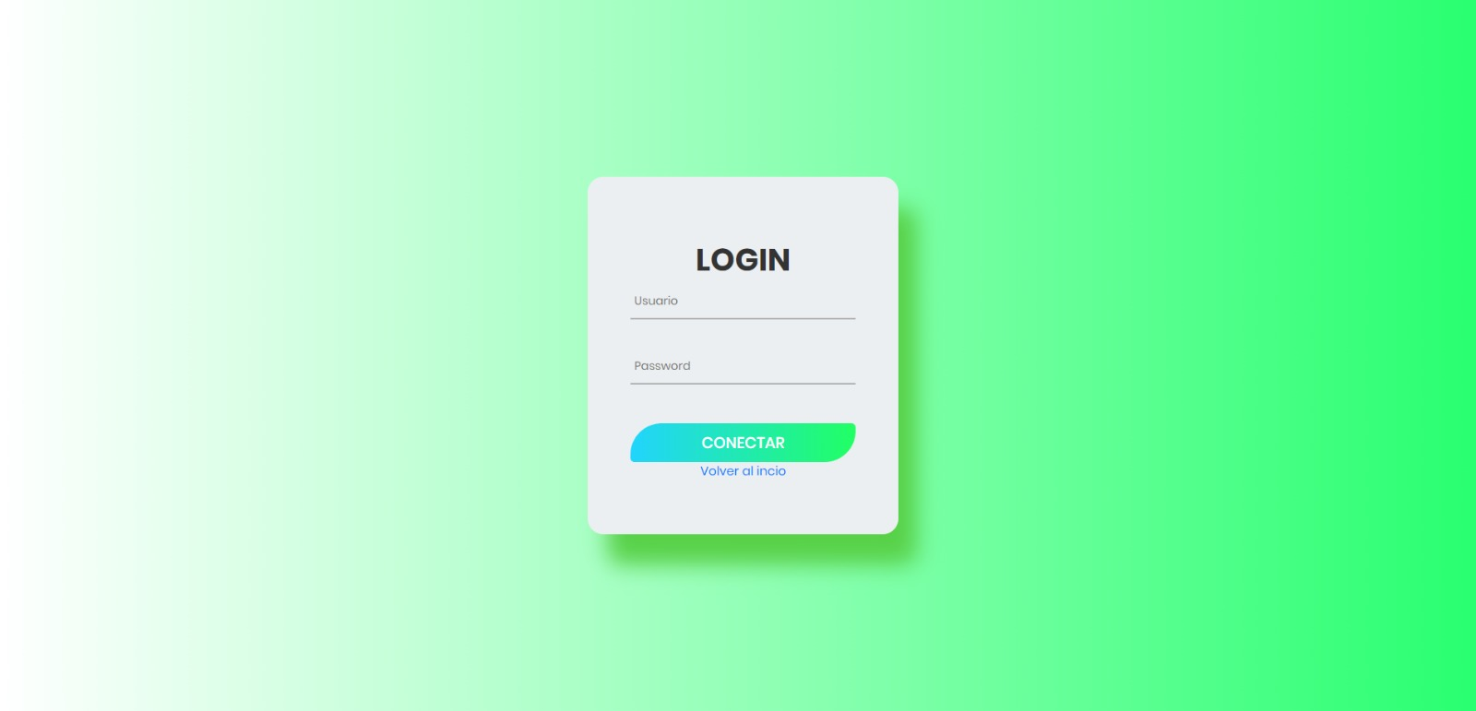
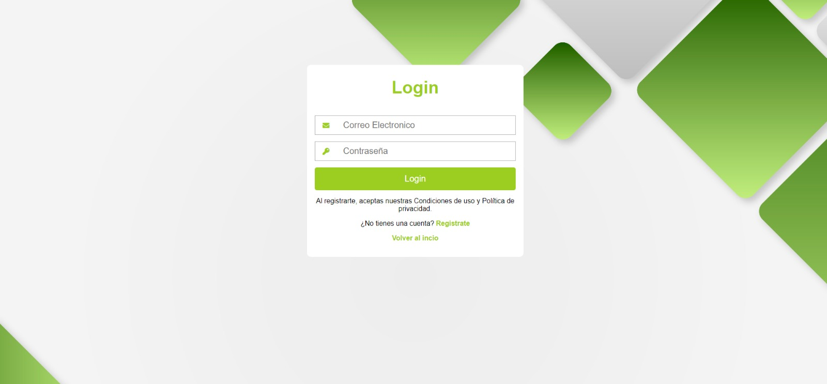
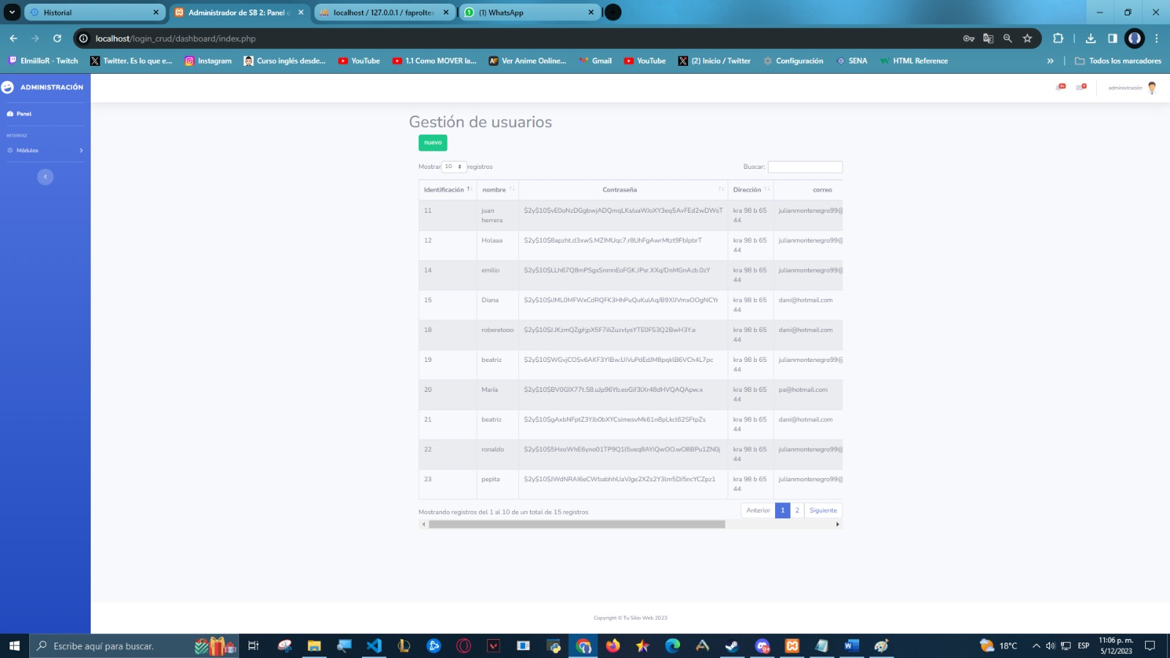
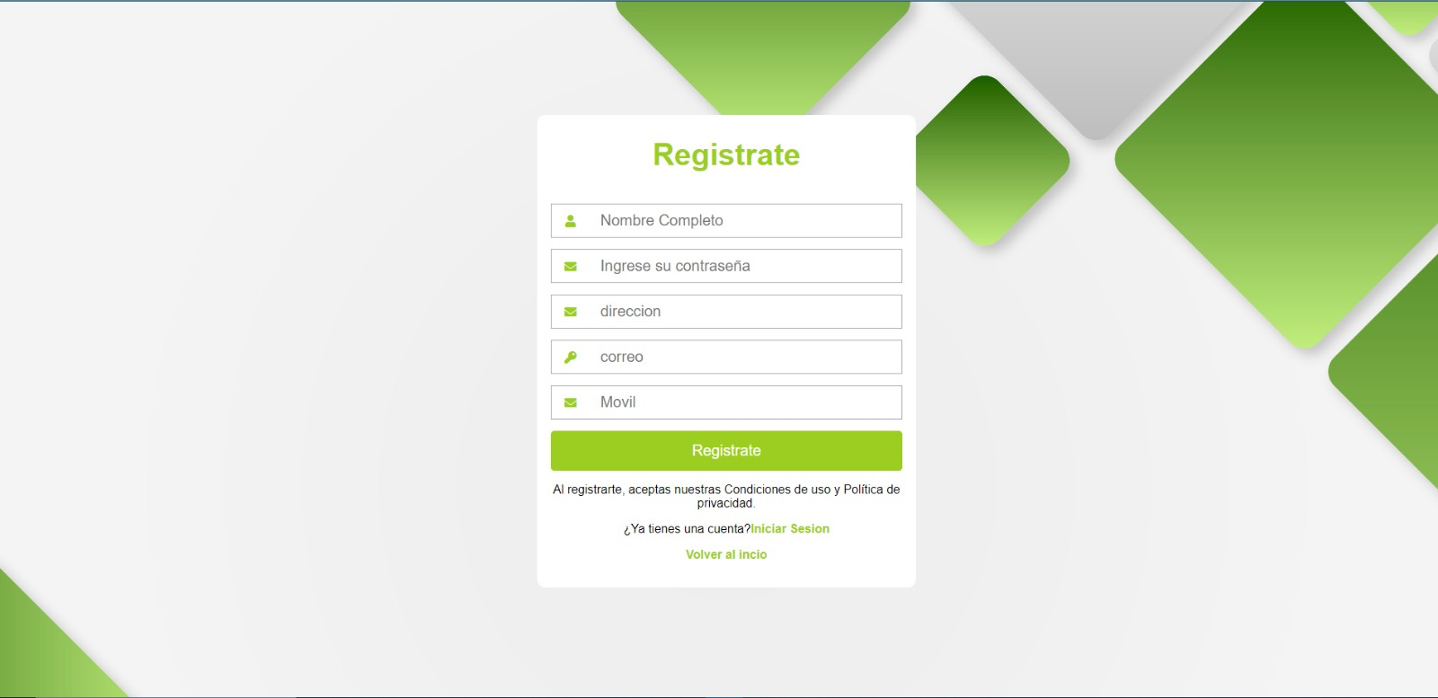
Prototipo
Logo Sistema
Logo Empresa

Slide 16
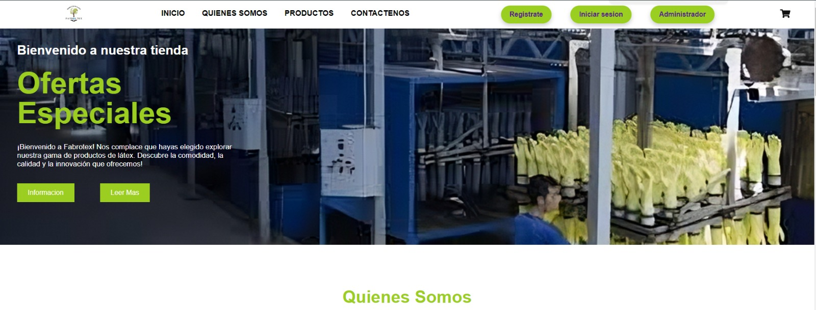
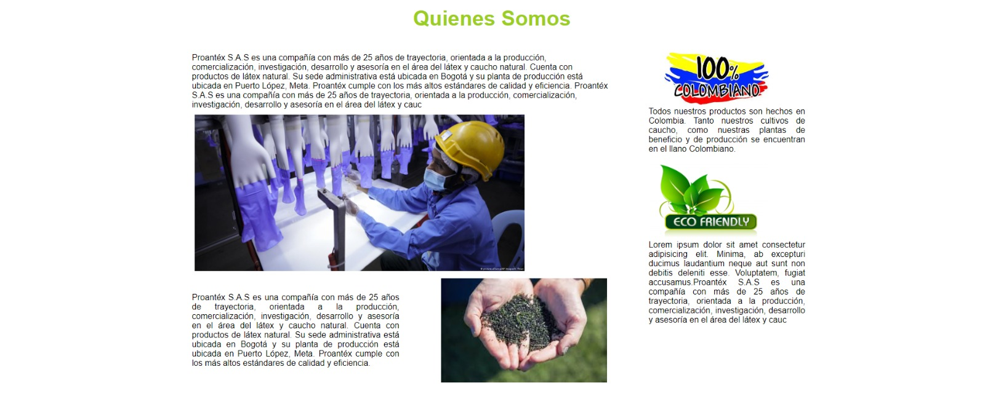
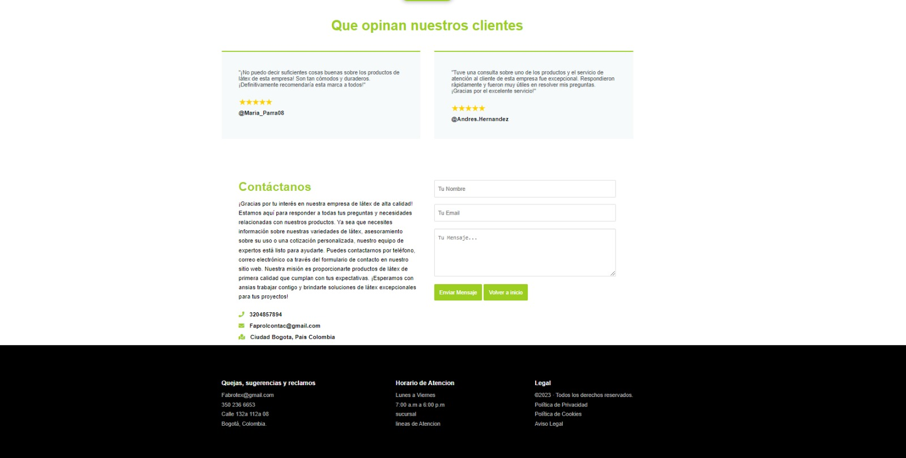
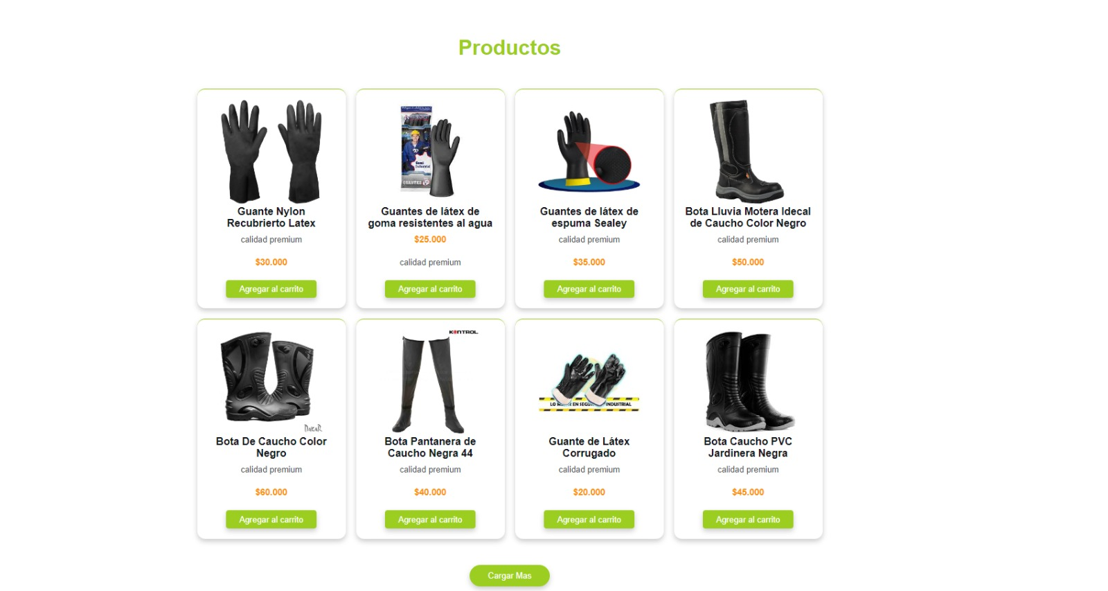
Prototipo
Logo Sistema
Logo Empresa

Slide 17
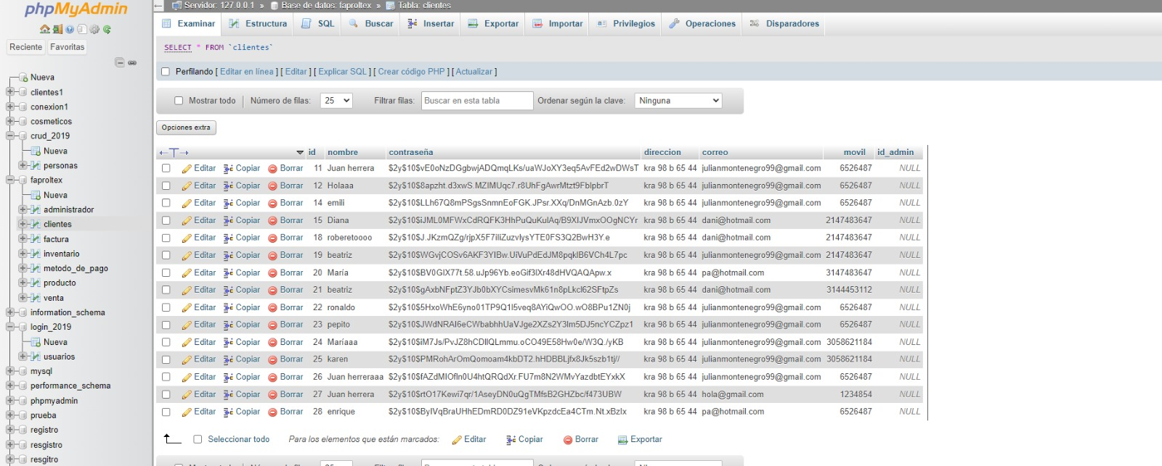
Sentencias DDL(SQL)
Logo Sistema
Logo Empresa

Slide 18
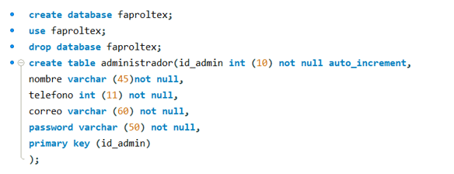
Creación base de datos
Logo Sistema
Logo Empresa

Slide 19
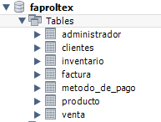
Creación de tablas
Logo Sistema
Logo Empresa

Slide 20
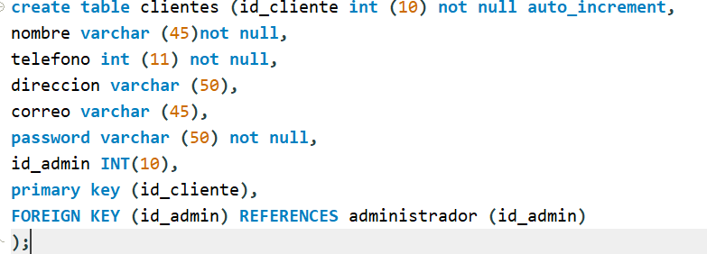
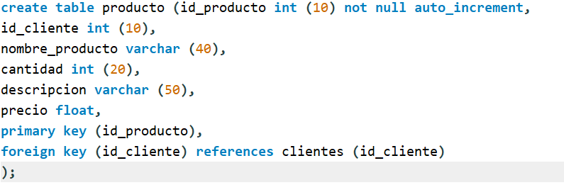
Sentencias DDL(SQL)
Logo Sistema
Logo Empresa

Slide 21
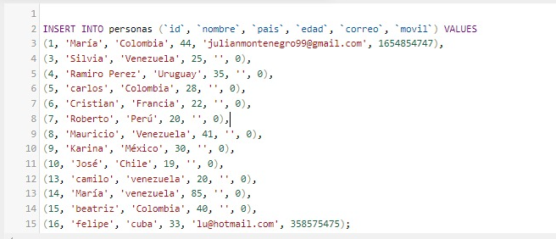
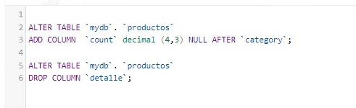
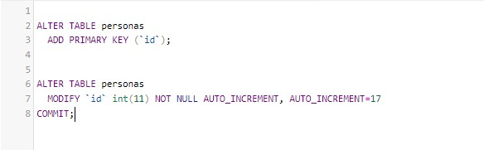
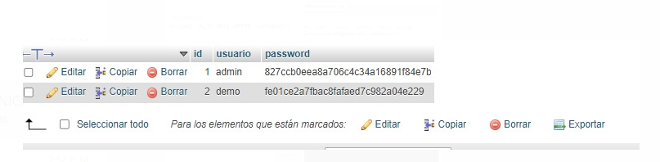
Sentencias DDL(SQL) Contraseña encriptada
Logo Sistema
Logo Empresa

Slide 22
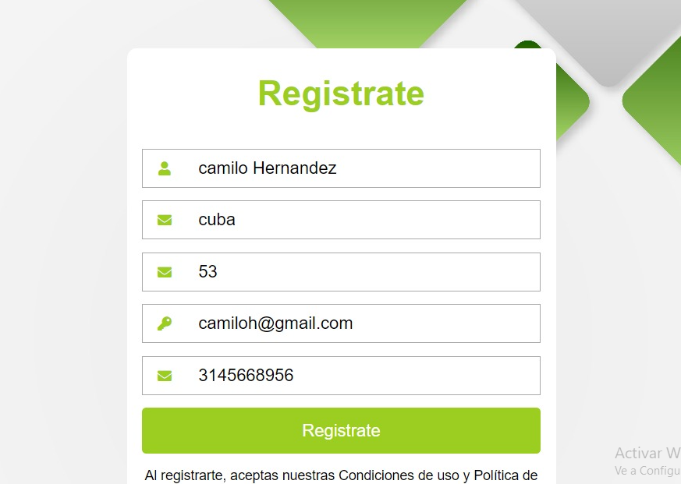
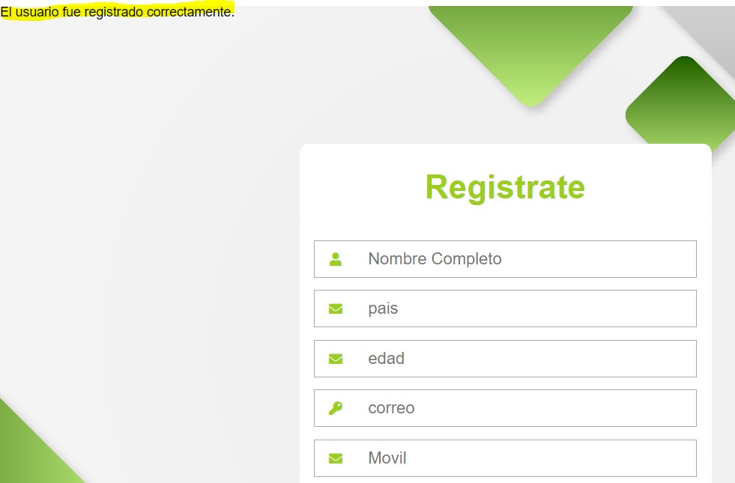
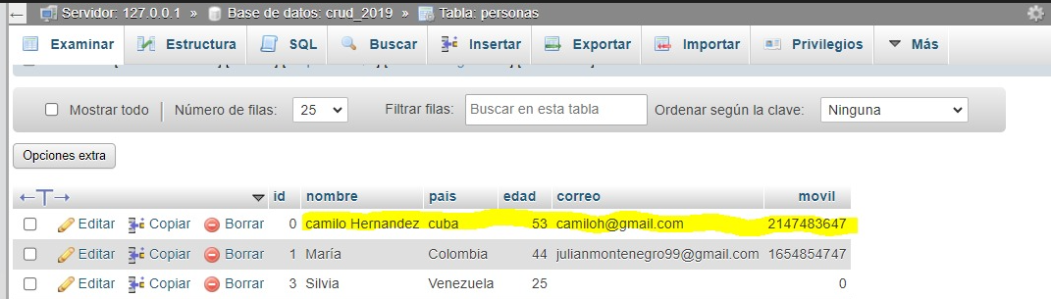
CRUD Registrar
Logo Sistema
Logo Empresa

Slide 23
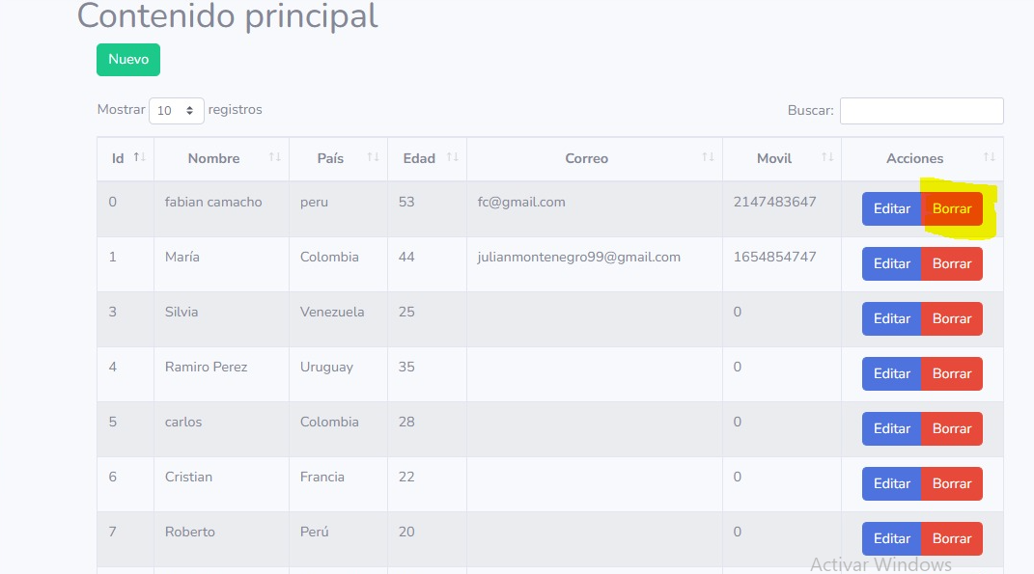
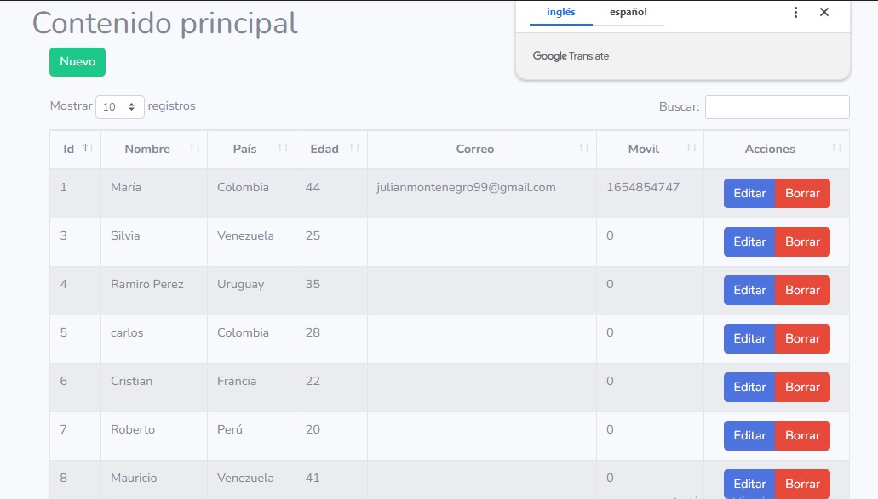
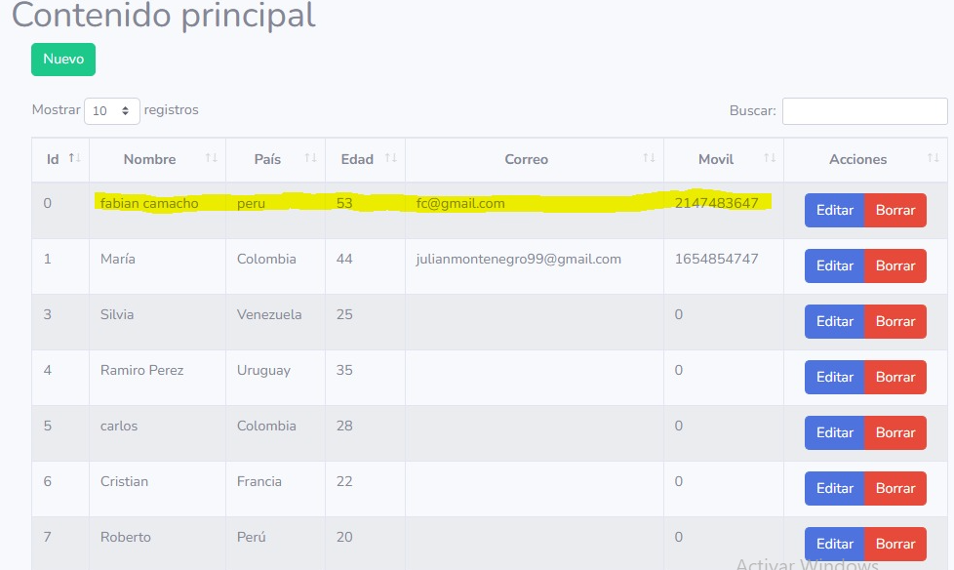
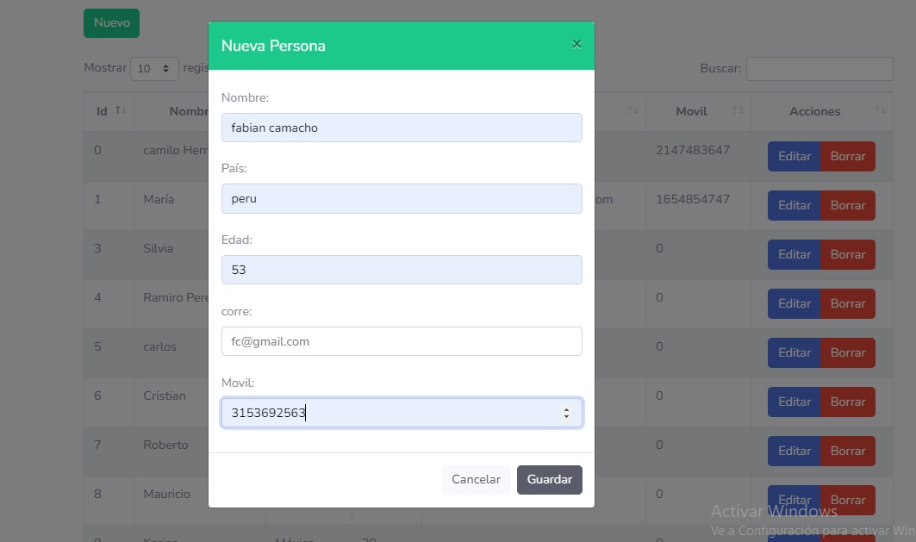
CRUD Eliminar - Modificar
Logo Sistema
Logo Empresa

Slide 24
CRUD Eliminar - Modificar
Logo Sistema
Logo Empresa

Slide 25
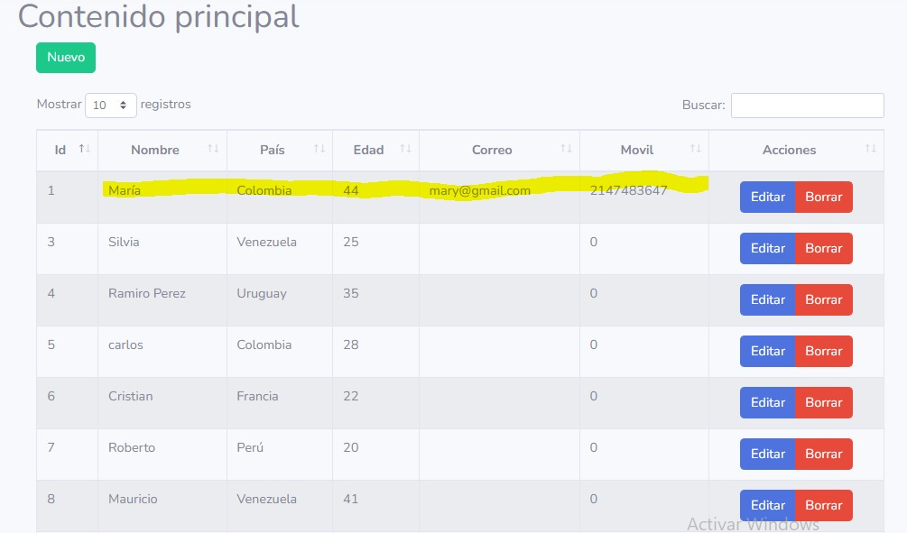
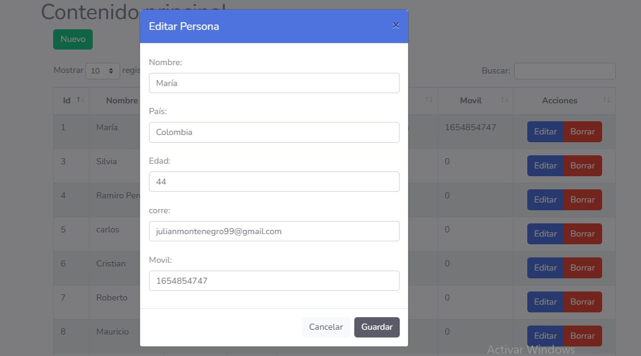
CRUD Modificar - Listar
Logo Sistema
Logo Empresa

Slide 26
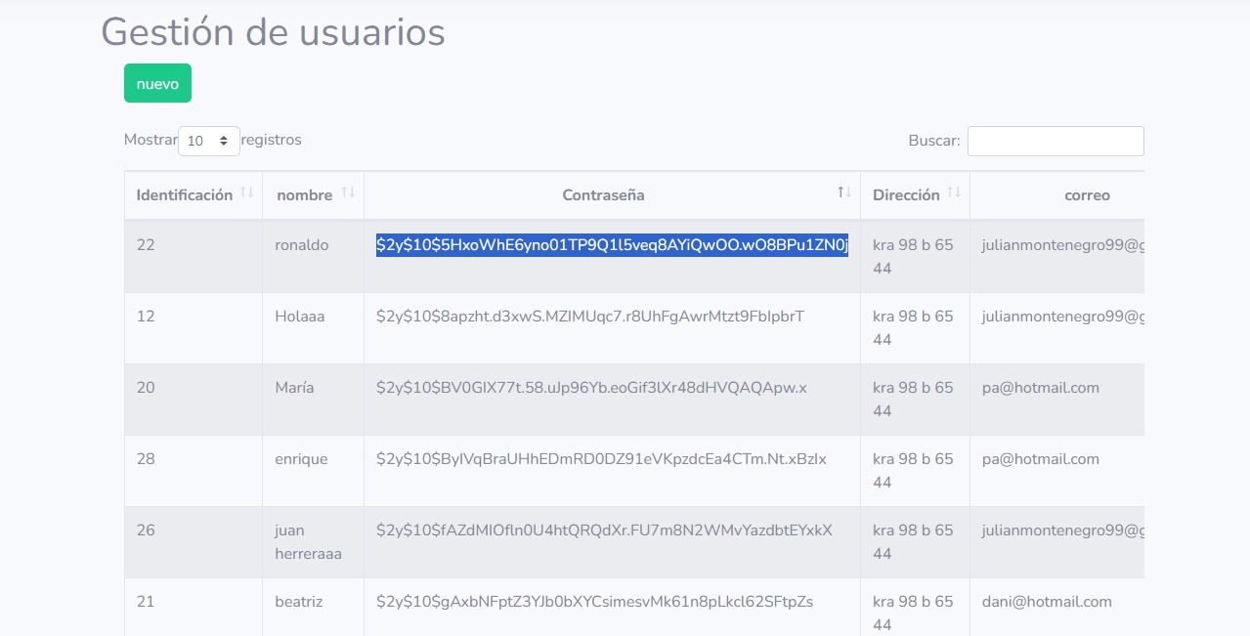
Encriptación en el aplicativo
Logo Sistema
Logo Empresa

Slide 27
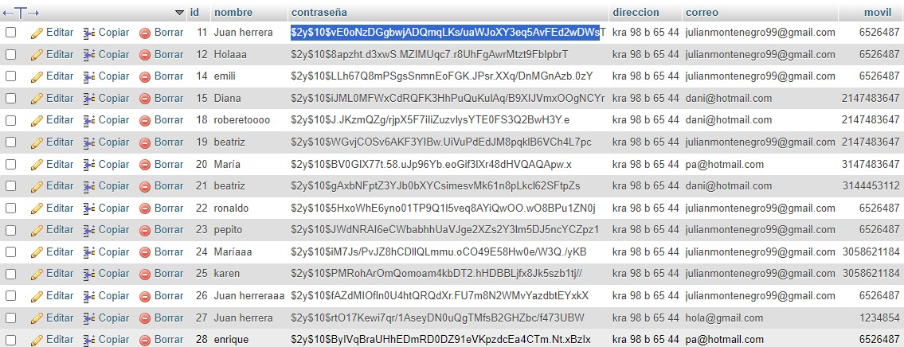
Encriptación en la base de datos
Logo Sistema
Logo Empresa

Slide 28
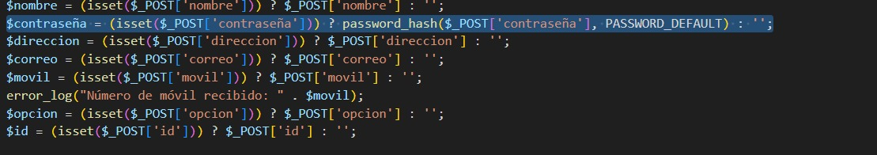
Encriptación en código php
Logo Sistema
Logo Empresa

Slide 29
Conclusión
Logo Sistema
Logo Empresa
la propuesta de implementar una plataforma de comercio electrónico para [Nombre de la Empresa] representa una respuesta estratégica a los desafíos operativos actuales. Al centralizar la gestión de inventario, simplificar las transacciones y mejorar la interacción con los clientes, la empresa busca no solo optimizar sus procesos internos, sino también consolidar una presencia en línea sólida y eficiente.
Los requisitos funcionales, como la creación de cuentas, el catálogo detallado, el carrito de compras y el seguimiento de pedidos, se complementan con una atención al usuario destacada. Los plazos de respuesta claros y canales establecidos para notificaciones garantizan la satisfacción del cliente.
En cuanto a los requisitos no funcionales, se establece un compromiso con altos estándares de rendimiento, seguridad y flexibilidad. La eficiencia operativa se busca a través de tiempos de transacción optimizados y disponibilidad las 24 horas del día.
La seguridad de la información y las transacciones se aborda rigurosamente, destacando la transparencia legal con políticas de privacidad visibles. En conjunto, la propuesta no solo busca resolver los desafíos actuales, sino también establecer estándares para una experiencia de usuario óptima y adaptabilidad a las cambiantes necesidades del negocio.
La modernización empresarial a través de esta plataforma no solo promete eficiencia interna, sino también un impulso significativo a las ventas y una relación más fuerte con los clientes a través de una presencia en línea consolidada.

Slide 30
Repositorio
https://github.com/Juli2888/ADSO_N_2617510/tree/main/TRIMESTRE%205/No%20competencia/3.%20Evidencias%20de%20aprendizaje/login_crud
https://soysena-my.sharepoint.com/:f:/g/personal/ejgil24_soy_sena_edu_co/EoBlwhjNAaVHsZXMwZ4KAF4B-XPhJbhZnF4ou_2FMZRScg?e=qG2o03
file:///C:/Users/USER/Downloads/DICCIONARIO%20DE%20DATOS.HTML

Slide 31


